Slide 1
Организация семейной группы как формы поддержки семьи
Муниципальное дошкольное образовательное учреждение «Детский сад №19»
Автор: Шитикова А.Д., заведующий
г. Кириши
2021 год

Slide 2
Нормативные документы:
Федеральный закон от 29 декабря 2012г. № 273-ФЗ «Об образовании в Российской Федерации»
Федеральный проект «Поддержка семей, имеющих детей»
Приказ Министерства образования и науки РФ от 30 августа 2013г. № 1014 «Об утверждении Порядка организации и осуществления образовательной деятельности по основным общеобразовательным программам – образовательным программам дошкольного образования»
Приказ Министерства образования и науки РФ от 17 октября 2013г. № 1155 «Об утверждении федерального государственного образовательного стандарта дошкольного образования»
Письмо Минобрнауки России от 27 сентября 2012г. № 08-406 «Об организации семейных дошкольных групп в качестве структурных подразделений ДОУ»
Письмо Минобрнауки России от 5 августа 2013г. № 08-1049 «Об организации различных форм присмотра и ухода за детьми»
Письмо Министерства образования и науки РФ от 22 февраля 2017г. N 08-364 «Об организации работы семейных дошкольных групп»

Slide 3
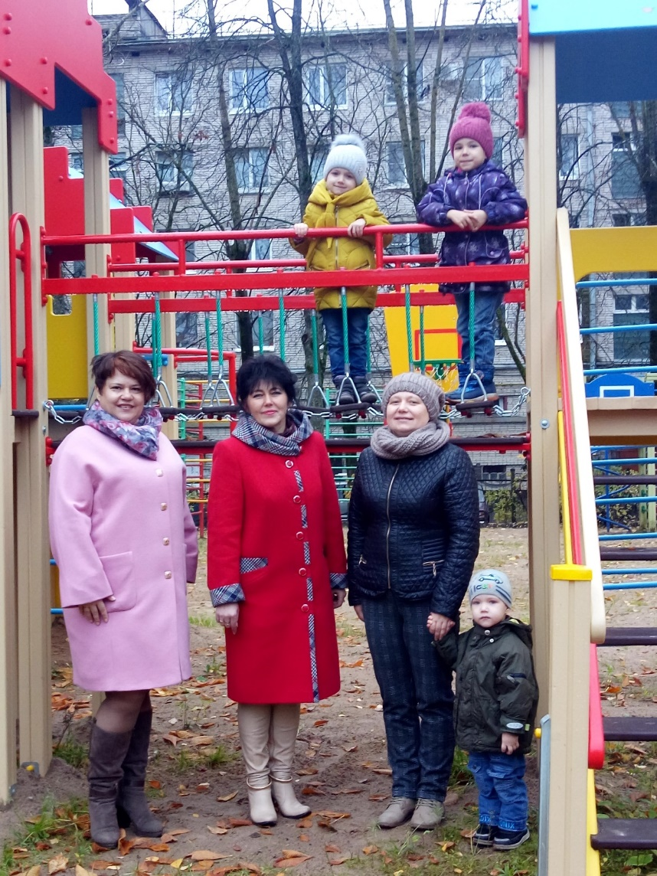
Семейная группа:
удовлетворяет потребности населения в услугах дошкольного образования,
обеспечивает наиболее полный охват детей дошкольным образованием,
предоставляет многодетным родителям возможность трудоустройства.

Slide 4
Пакет документов для открытия семейной дошкольной группы:
Заявление родителей (законных представителей).
Акт обследования помещения семейной дошкольной группы.
Приказ заведующего МДОУ об открытии структурного подразделения «Семейная дошкольная группа».
Положение об организации семейной дошкольной группы в качестве структурного подразделения МДОУ.
Служебная записка о введении дополнительных штатных единиц.
Приказ о назначении на должность воспитателя/младшего воспитателя семейной дошкольной группы родителя (законного представителя) многодетной семьи.
Трудовой договор с воспитателем/младшим воспитателем семейной дошкольной группы.
Договор между МДОУ и родителями (законными представителями).
План сотрудничества семейной дошкольной группы и МДОУ.

Slide 5
Взаимодействие семейной дошкольной группы с сотрудниками МДОУ
Семейная дошкольная группа
Заведующий
Музыкальный
руководитель
Заместитель
заведующего
по воспитательной работе
Инструктор
по физической
культуре
Педагог-
психолог
Учитель-
логопед
Медицинская
сестра

Slide 6
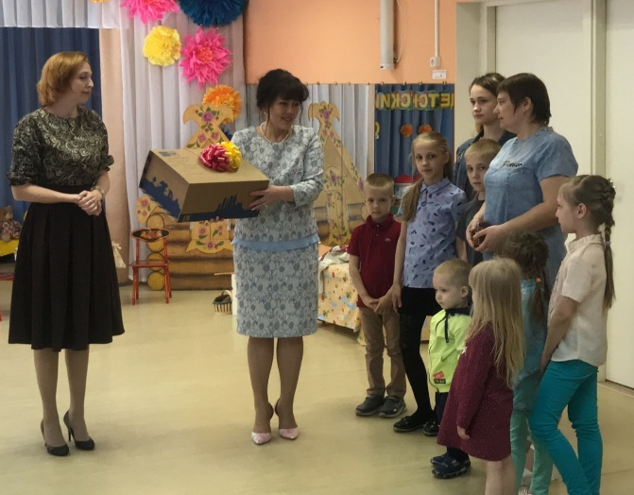
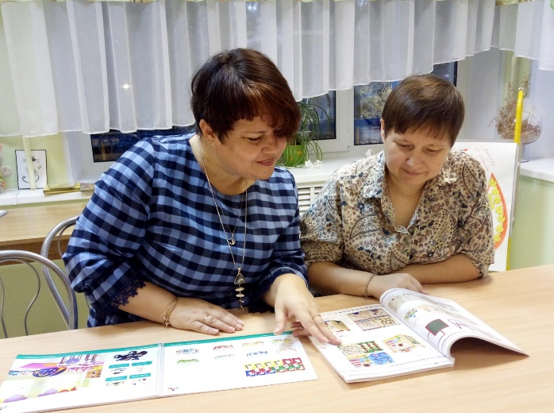
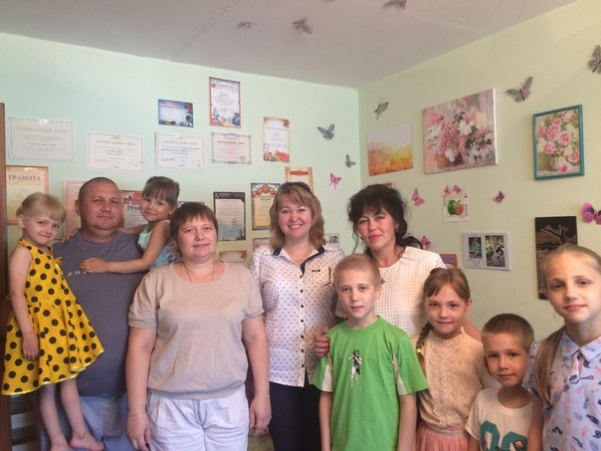
Формы работы с семейной дошкольной группой
Консультации,
беседы, анкетирование,
«Мамина школа»
Участие в праздничных мероприятиях МДОУ
Посещение
семейной дошкольной
группы на дому
Семинары, круглые столы, педсоветы
Контроль
деятельности
семейной дошкольной
группы

Slide 7
План сотрудничества семейной дошкольной группы и МДОУ
Вид деятельности | Ответственные специалисты МДОУ | Дата и время проведения
Посещение семейной группы | Заведующий Заместитель заведующего по воспитательной работе | В течение года
Помощь в организации распорядка дня, оформлении и ведении документации | Заместитель заведующего по воспитательной работе | В течение года
Мамина школа (консультации со специалистами) | Специалисты МДОУ | По графику
Взаимодействие с детьми
Музыкальное развитие | Музыкальный руководитель | По расписанию
Физическое развитие | Инструктор по физической культуре | По расписанию
Коррекционная работа | Учитель-логопед | По пятницам с 11.00 до 11.25
Прогулка | Заместитель заведующего по воспитательной работе | Ежедневно с 10.45 до 12.00
Кружок «Мир на ладошке» | Педагог-психолог | По средам с 16.00 до 16.25

Slide 8
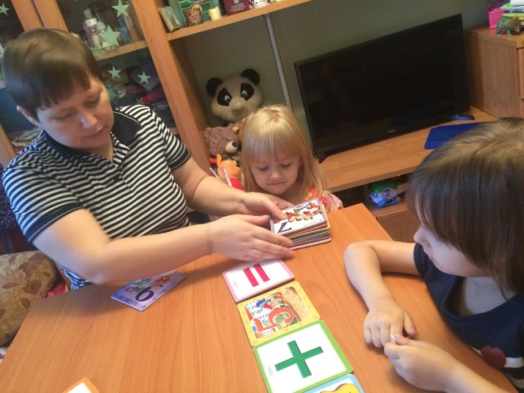
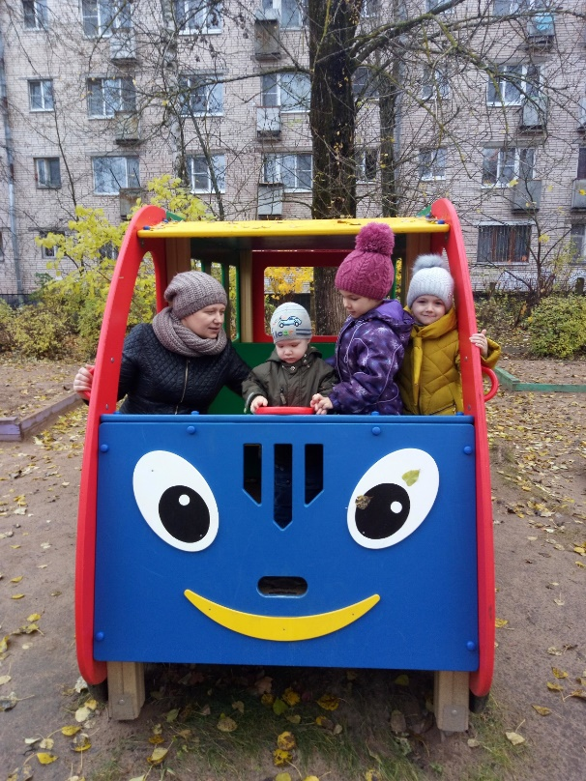
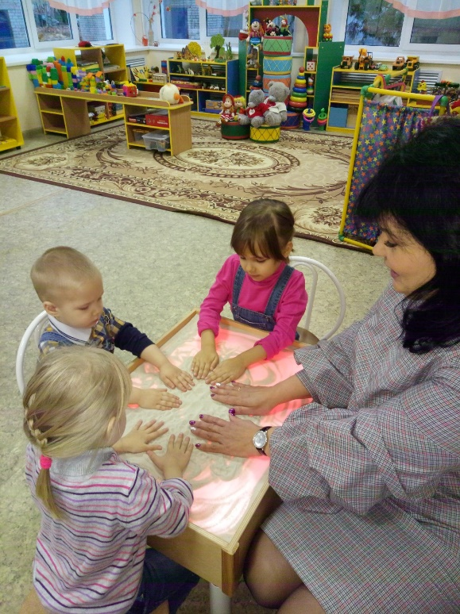
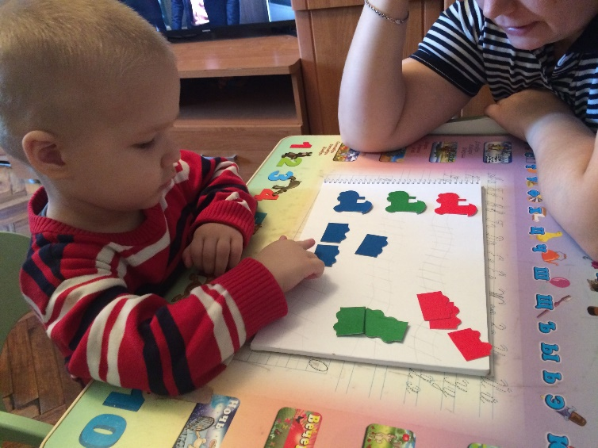
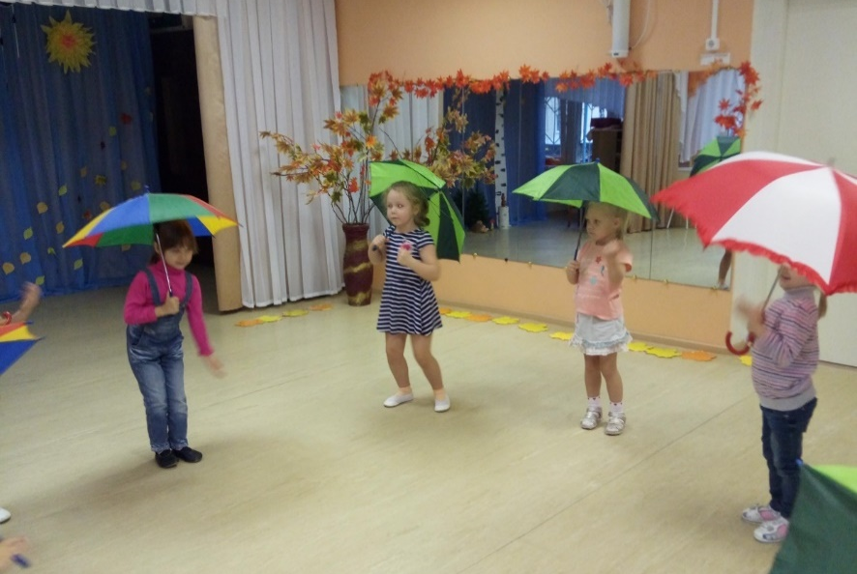

Slide 9

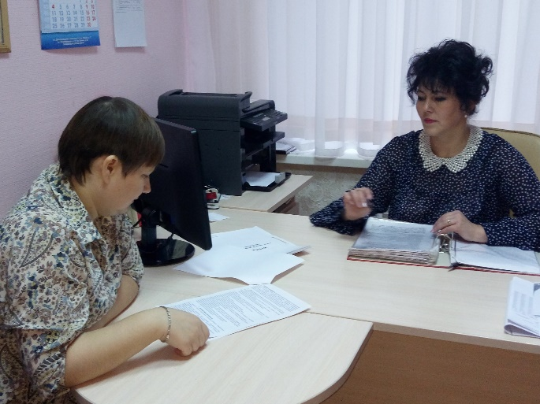
Семейная дошкольная группа – это
Для ребенка:
разностороннее развитие с участием специалистов МДОУ;
социализация, приобретение опыта общения со сверстниками
Для мамы:
возможность трудоустройства, не прерывая процесс воспитания детей;
заработная плата;
получение консультативной помощи в вопросах воспитания и образования детей от специалистов.
Для учреждения
возможность охвата большего числа дошкольников;
новый опыт.

Slide 10
СПАСИБО
ЗА ВНИМАНИЕ!

